Slide 1
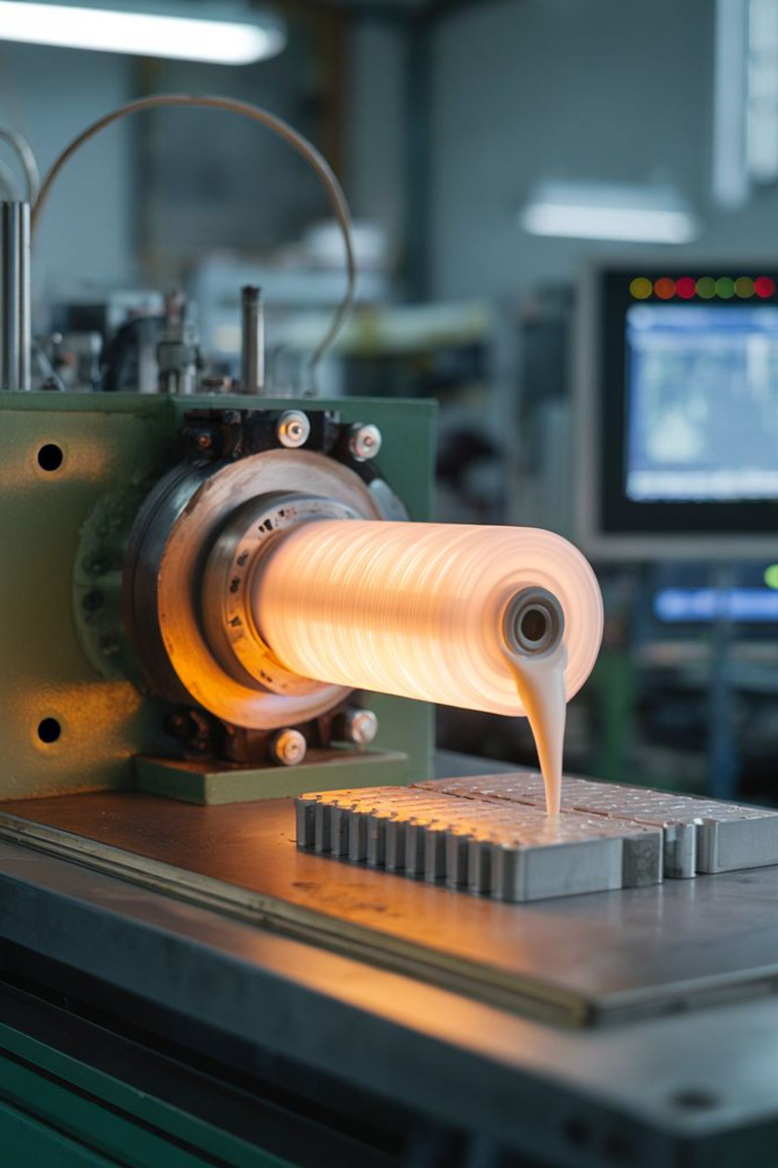


MEMOIRE DE FIN D’ETUDES — MASTÈRE 2 DATA & INTELLIGENCE ARTIFICIELLE
THÈME :
Conception et déploiement d'un système d'intelligence artificielle prédictif
d'aide à la décision pour l'optimisation des paramètres d'extrusion bivis de
composants de batteries tout-solide (dry / semi-dry)
“Jumeau numérique et IA explicable pour l'extrusion bivis de composants de batteries tout-solide”
Wilfried Galtier MBEUMI Nexa Digital School — 2025–2026 — Encadrement industriel : Maël Gallas — Rondol Industrie

Slide 2
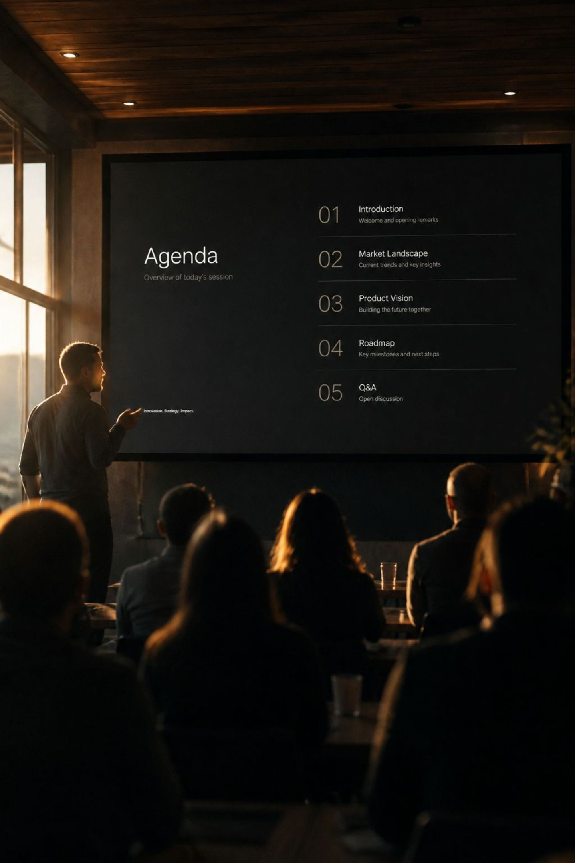
Déroulé de la présentation
01 — CONTEXTE & MARCHÉ
Rondol, batteries SSB, concurrence, SWOT
02 — PROBLÉMATIQUE
Trois exigences non négociables
03 — SOLUTION TECHNIQUE
Architecture, vis, physique, agent IA
04 — DONNÉES & MODÉLISATION
Pipeline ML, LOGO, championnat, audit fuite
05 — RÉSULTATS & INTÉGRITÉ
Modèle corrigé, validation externe
06 — APPLICATION & JUMEAU
HMI industrielle, 5 cas de démonstration
07 — GESTION DE PROJET
Kanban, veille, budget, qualité logicielle
08 — CONCLUSION
Bilan, limites, perspectives

Slide 3
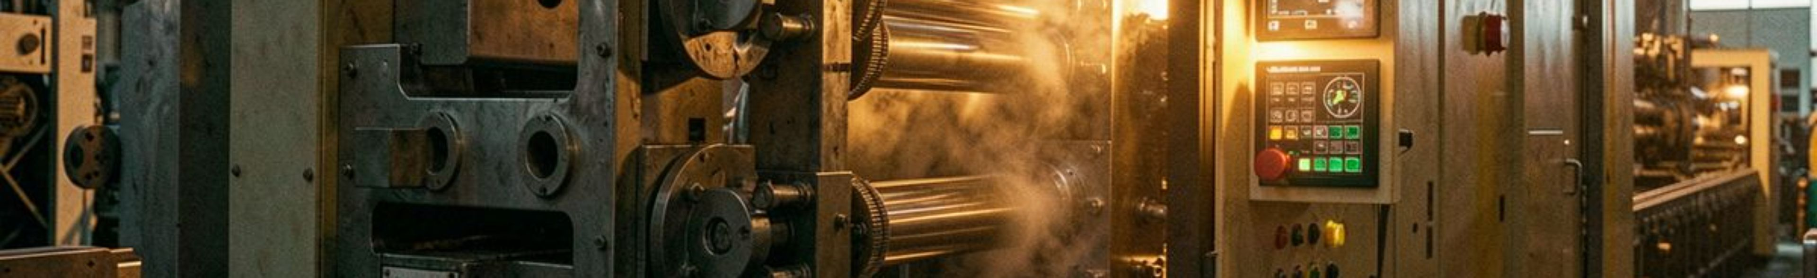
01 — CONTEXTE
Rondol Industrie
PME deeptech française, fondée en 2012 — extrusion bivis de laboratoire et pré-série
POSITIONNEMENT
RECONNAISSANCE
Extrudeuses bivis Ø 10,5 mm et 21 mm. Configurations horizontale et verticale. Niche laboratoire R&D.
Double nomination Prix Galien (2020, 2023). Brevets configurations vis modulaires.
VALEURS
Activité
Précision (géométrie fine), Reproductibilité (configs comparables), Accessibilité (R&D).
Plateformes d'extrusion labo + services d'optimisation de formulations — pharma, alimentaire et batteries tout-solide.

Slide 4
01 — CONTEXTE
Le marché des batteries tout-solide
0,26 Md$
1,77 Md$
15,65 Md$
MARCHÉ 2025
MARCHÉ 2031
HORIZON 2030
GRAND VIEW RESEARCH
MarketsandMarkets — CAGR 37,5 % — Horizon 2030
MarketsandMarkets
VOIE HUMIDE (dominante)
EXTRUSION SÈCHE (Rondol)
Solvant NMP toxique, séchage énergivore. Sous pression PFAS / ECHA.
Procédé continu, sans solvant. Formulations céramiques abrasives, peu documentées.

Slide 5

01 — CONTEXTE
Analyse concurrentielle
Coperion — Allemagne
Thermo Fisher — États-Unis
Leistritz / ENTEK — Allemagne / USA
Concurrent direct
Forces : Leader mondial, grande capacité
Faiblesses : Pas d'offre labo miniaturisée, pas de jumeau numérique
Concurrent direct
Forces : Segment labo, marque reconnue
Faiblesses : Approche générique, pas de personnalisation géométrie vis
Concurrent indirect
Forces : Extrusion de production, ENTEK sur batterie
Faiblesses : Pas de labo miniaturisé, pas d'IA embarquée
Position Rondol : miniaturisation 10,5 mm, brevets, et — avec ce projet — un jumeau numérique unique sur le segment.

Slide 6
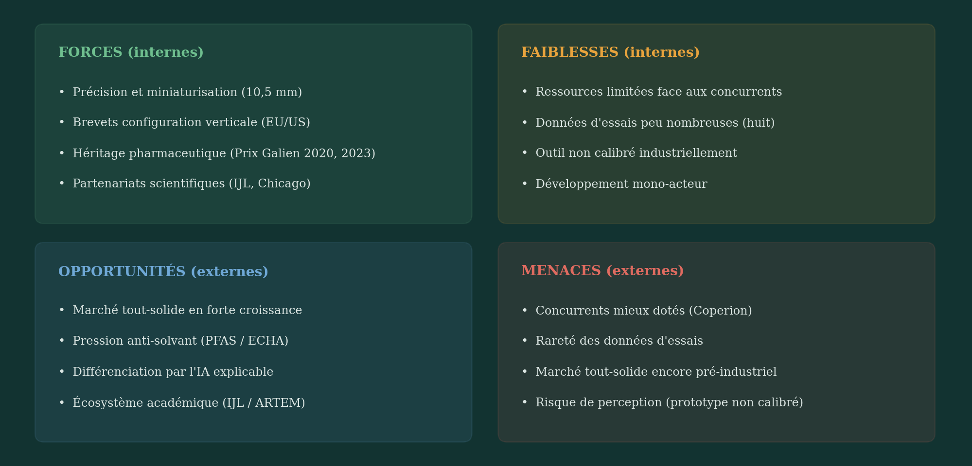

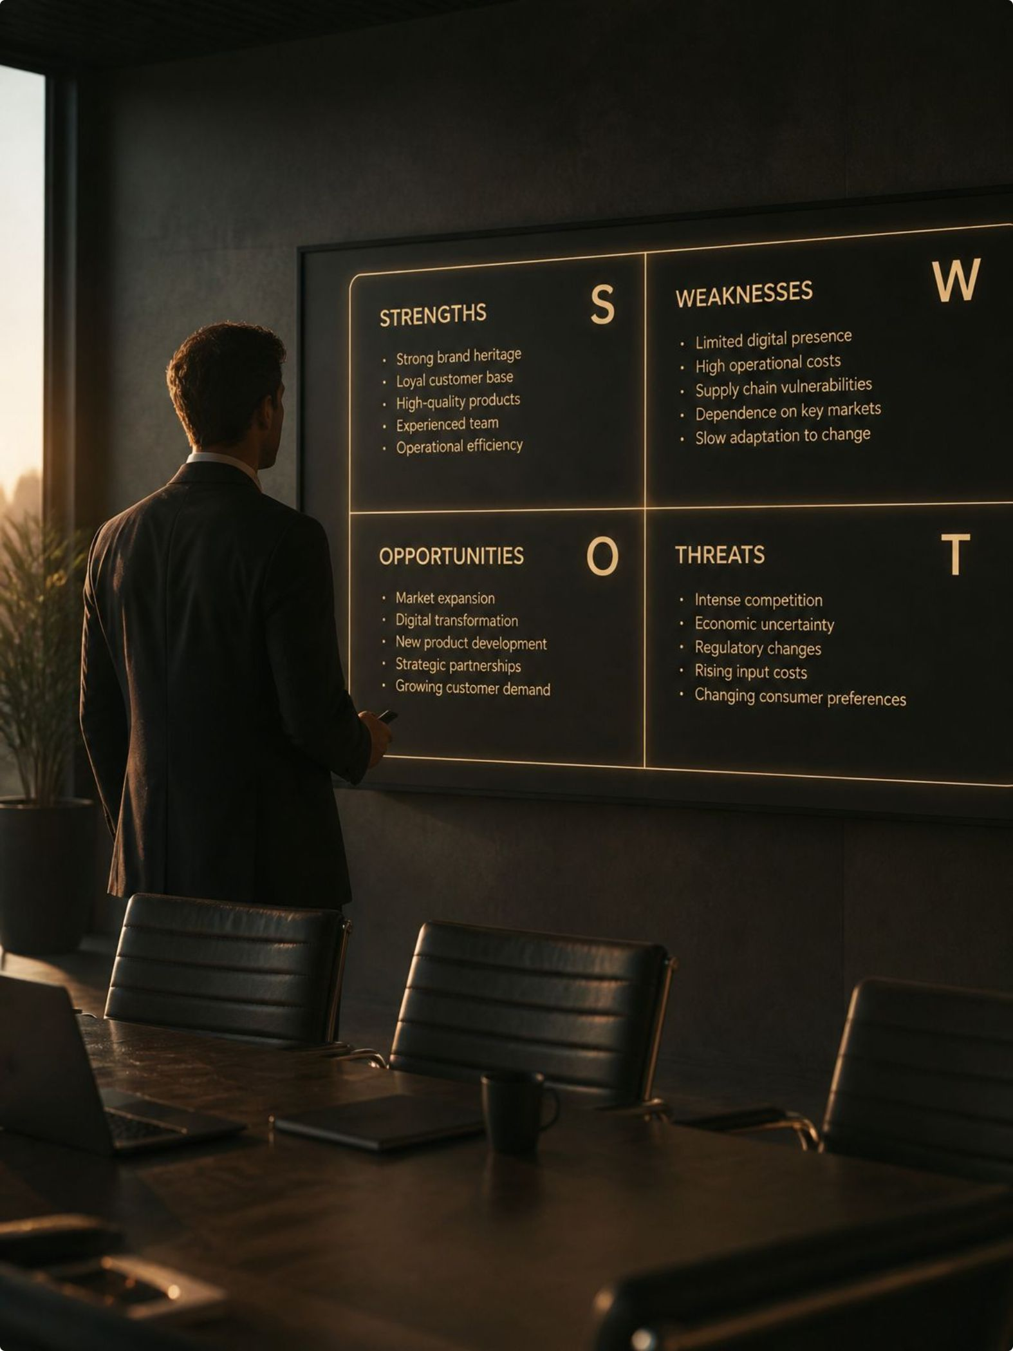
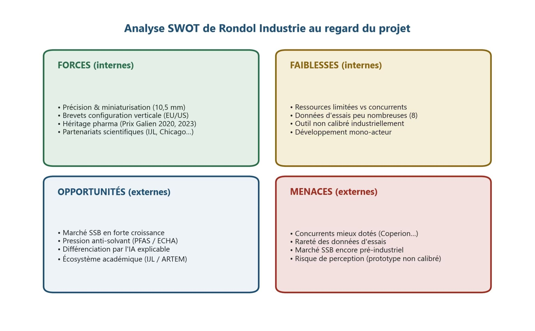
01 — CONTEXTE
Analyse SWOT

Slide 7
02 — PROBLÉMATIQUE
Une question, trois exigences
Comment concevoir un système d'aide à la décision qui rende un procédé d'extrusion bivis lisible, comparable et prédictible ?
TRAÇABLE
HONNÊTE
DÉMONTRABLE
Toute valeur explicable à un ingénieur procédé.
Ce qui n'est pas calibré est annoncé comme tel.
Utilisable devant le client, pas une maquette.

Slide 8
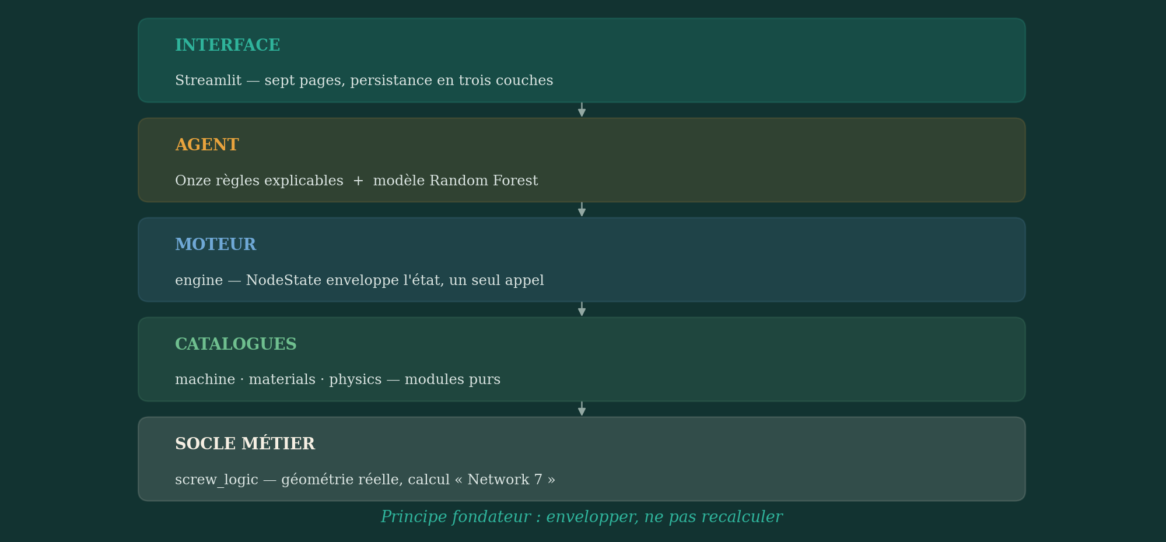
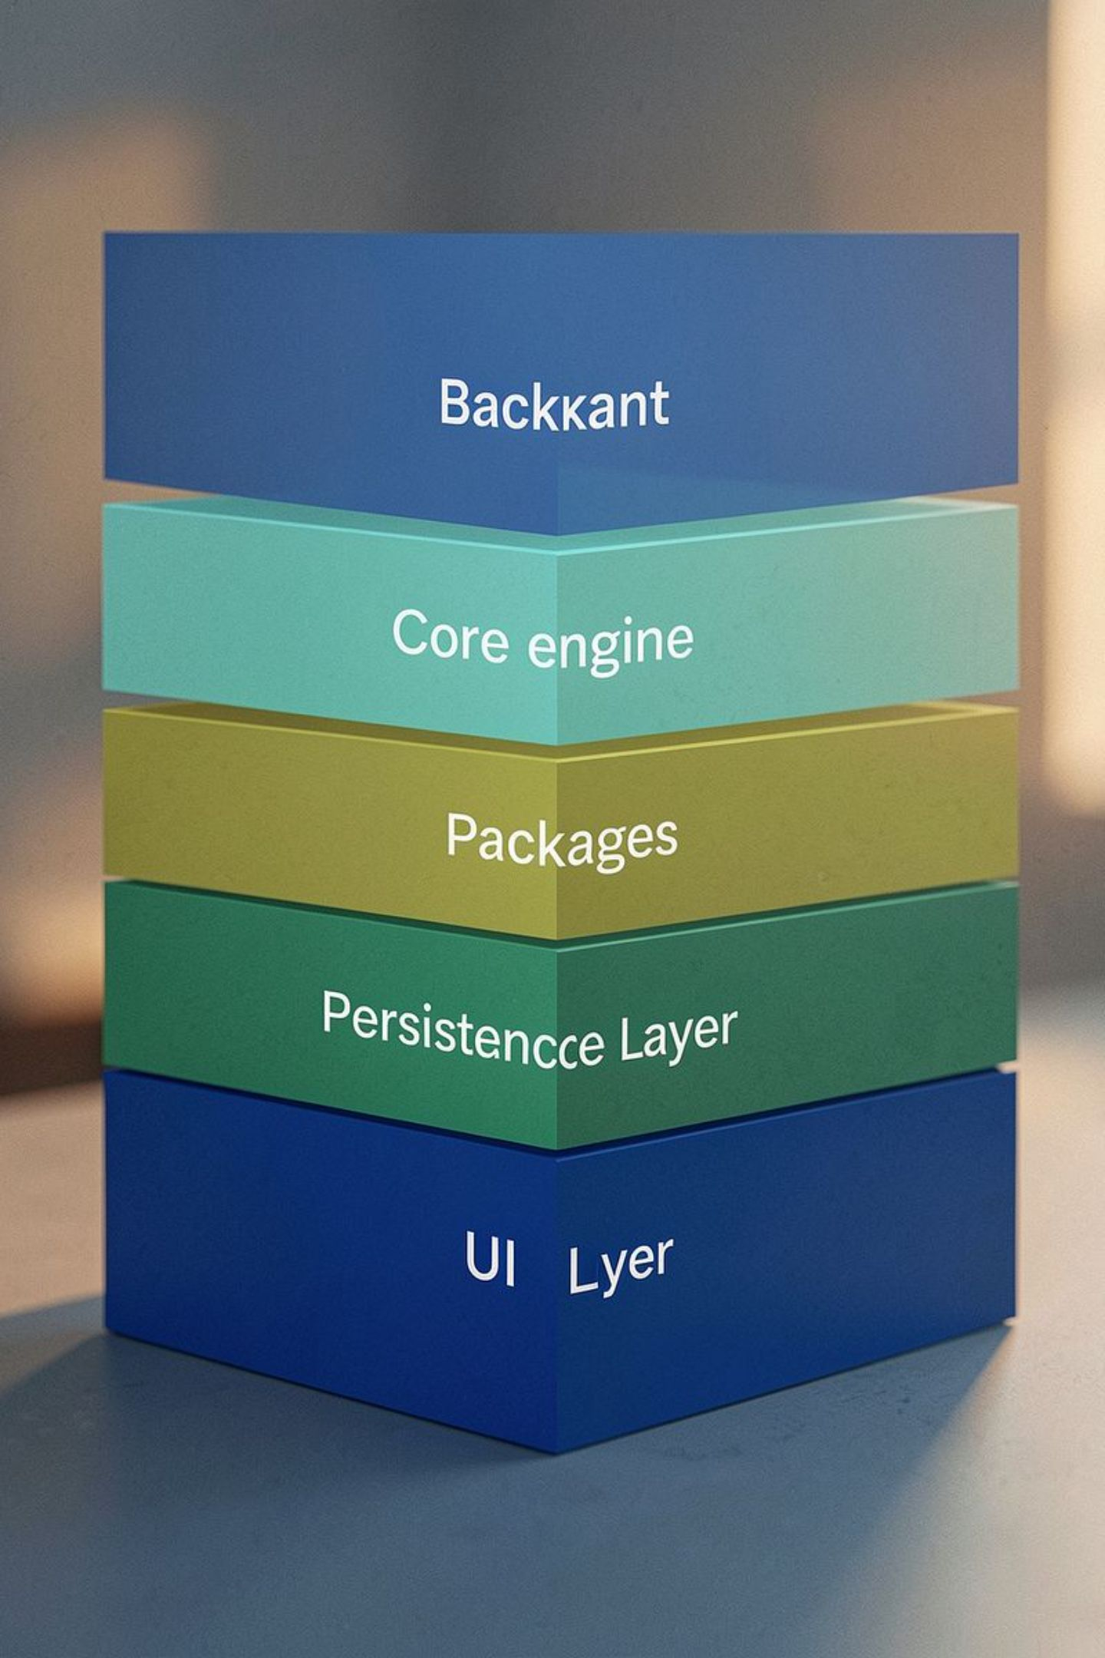
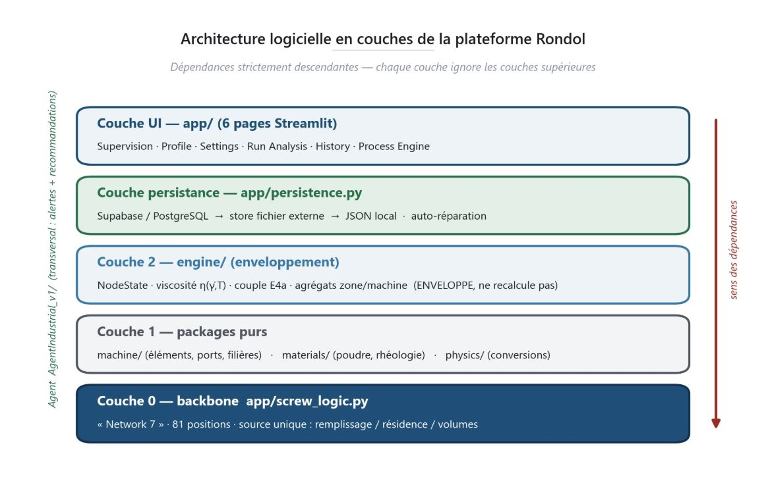
03 — SOLUTION TECHNIQUE
Architecture en couches
Principe fondateur : envelopper, ne pas recalculer.

Slide 9
03 — SOLUTION TECHNIQUE
La vis devient un objet calculable
Géométrie réelle Rondol Ø 10,5 mm — pas un modèle générique.
81
13
positions
types d'éléments
1
8
appel unique (N7)
zones thermiques
Convoyage → Malaxage → Cisaillement → Restriction → Filière
Grandeurs dérivées : taux de remplissage, temps de séjour, volume occupé/libre, agrégation par zone.

Slide 10

03 — SOLUTION TECHNIQUE
Physique embarquée — nominale, annoncée comme telle
Viscosité locale
Couple local
Équation thermique
η(γ̇, T)
Carreau-Yasuda + Arrhénius. Presets par matière.
M = η·γ̇²·V / 2πN
Nœud par nœud, agrégation par zone.
T = Tc + (2πNM)/(ṁCp) + kτ
Imposée par l'encadrement industriel.
E5, E6, E7 différées. L'interface affiche « À venir » plutôt qu'une valeur non calibrée.

Slide 11
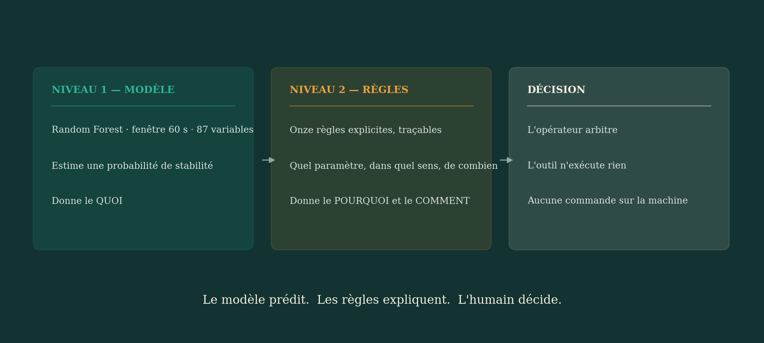
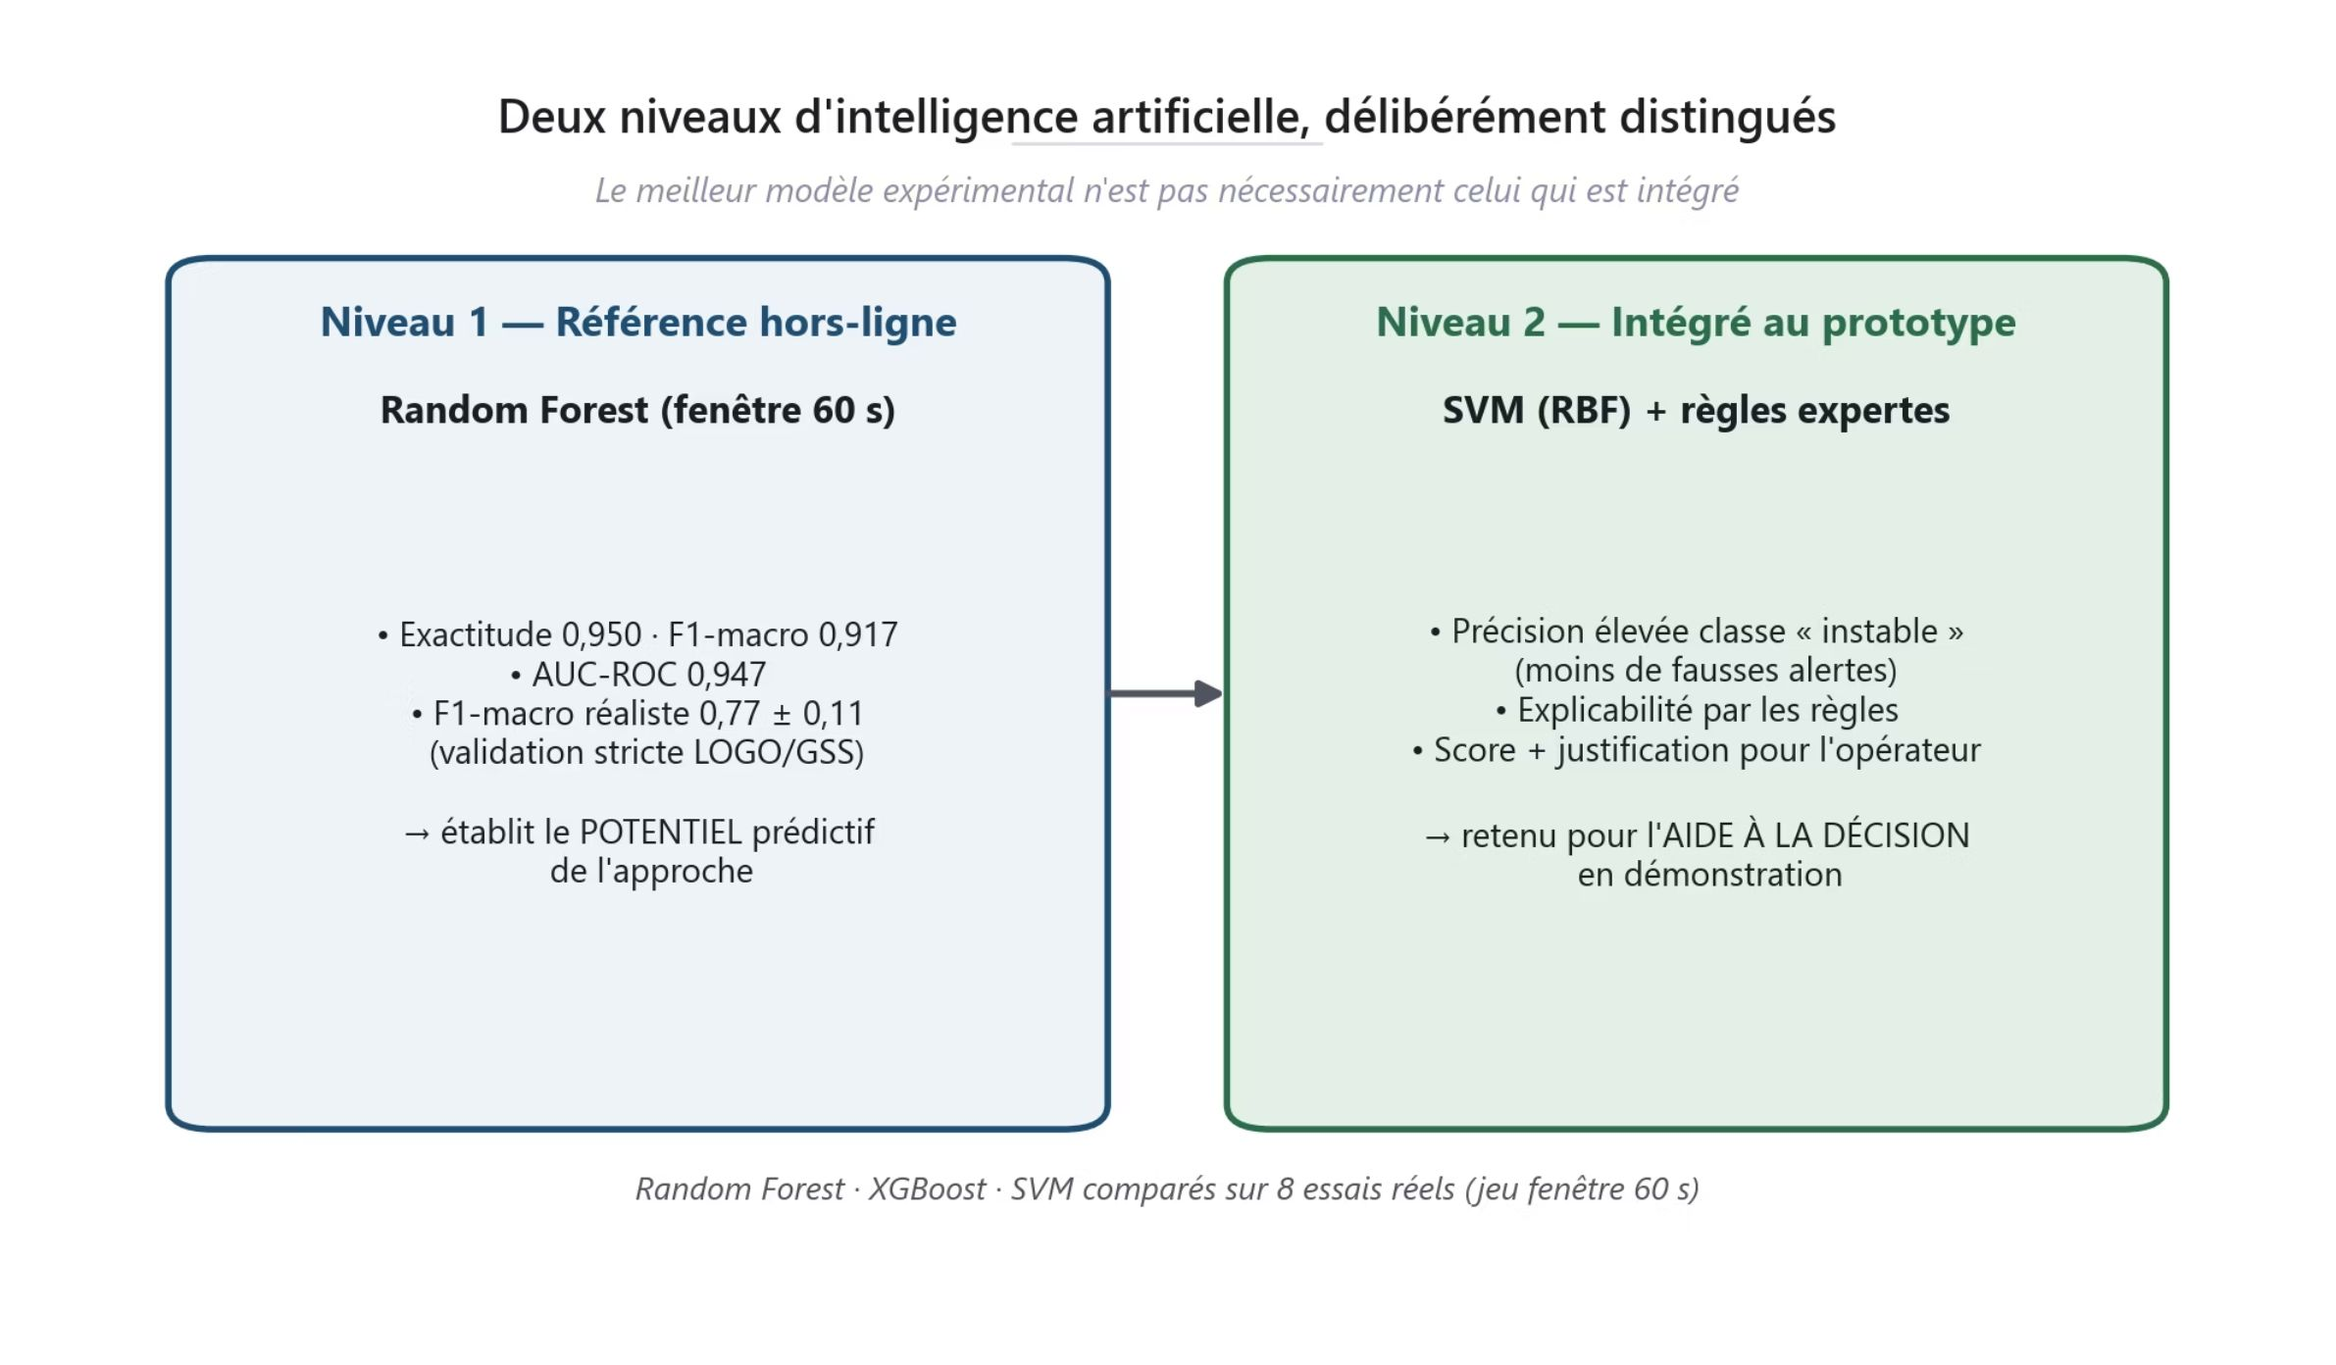
03 — SOLUTION TECHNIQUE
Le modèle prédit. Les règles expliquent. L'humain décide.
11 règles explicables. Chaque recommandation : quel paramètre, dans quel sens, de combien.

Slide 12
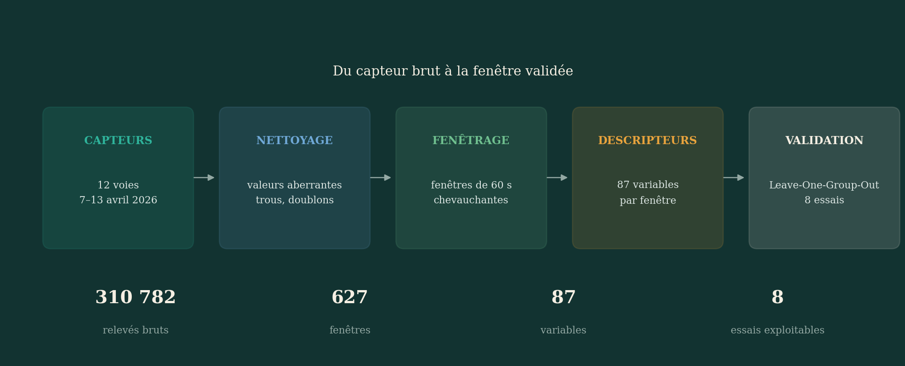

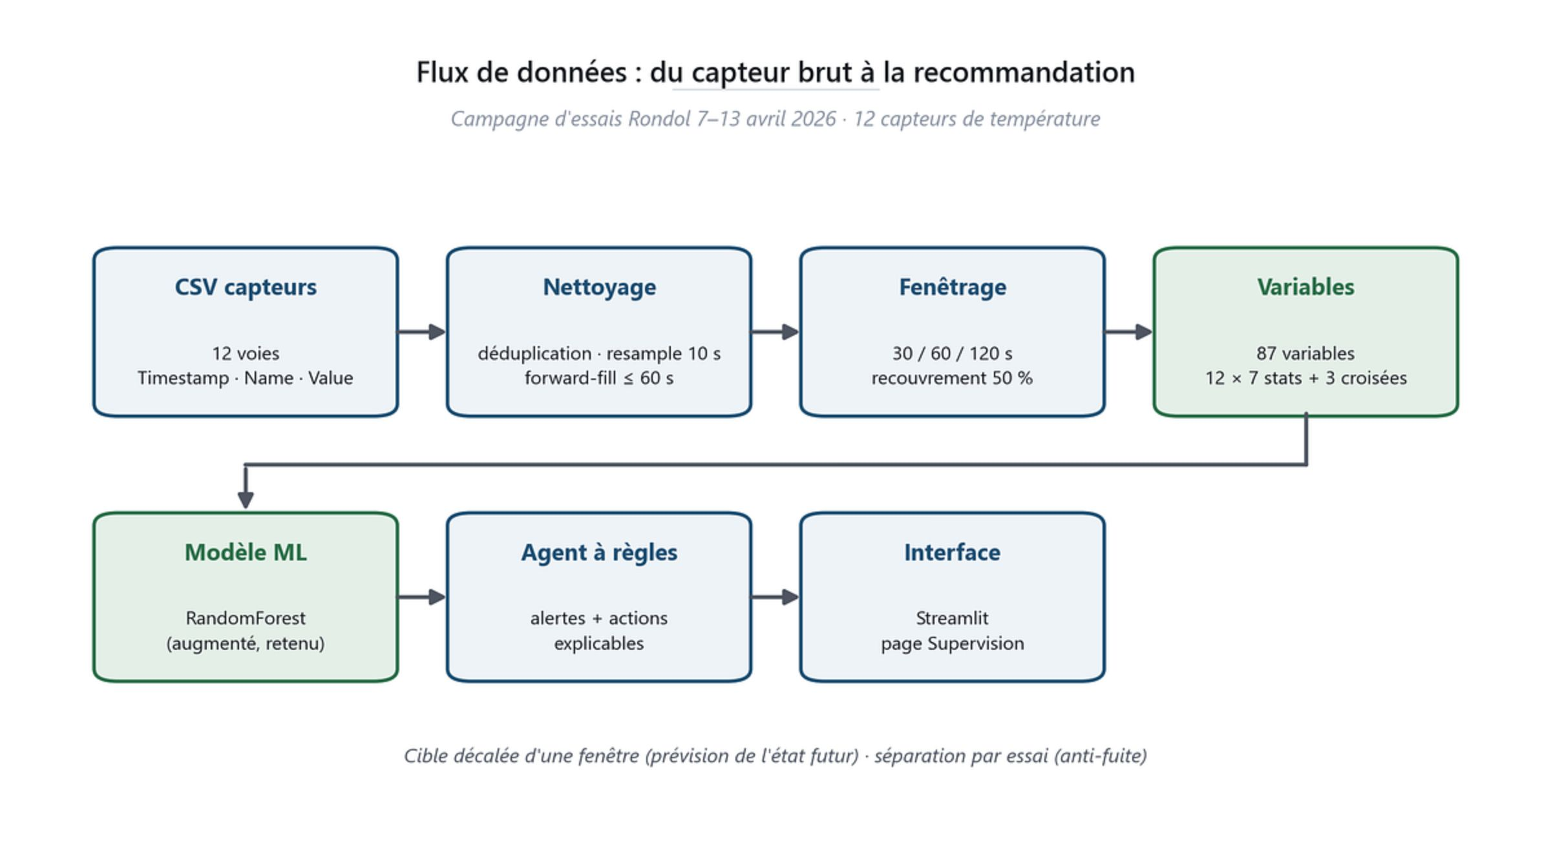
04 — DONNÉES & MODÉLISATION
Campagne réelle — 8 essais exploitables
7–13 avril 2026 · 12 fichiers CSV · capteurs de température
310 782
relevés bruts
627
fenêtres 60 s
87
variables
8
essais exploitables

Slide 13
04 — DONNÉES & MODÉLISATION
La séparation par essai change la vérité
Leave-One-Group-Out : un essai entier écarté à chaque pli.
PARTITION ALÉATOIRE
SÉPARATION PAR ESSAI
0,92
0,79
F1-macro — optimiste
F1-macro — réaliste
15 points d'écart — la mesure de ce que vaut le modèle face à un essai jamais vu.

Slide 14
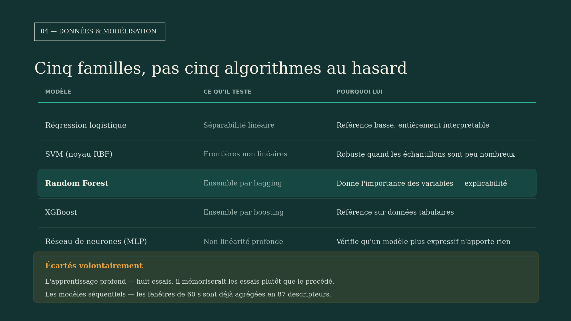

Slide 15
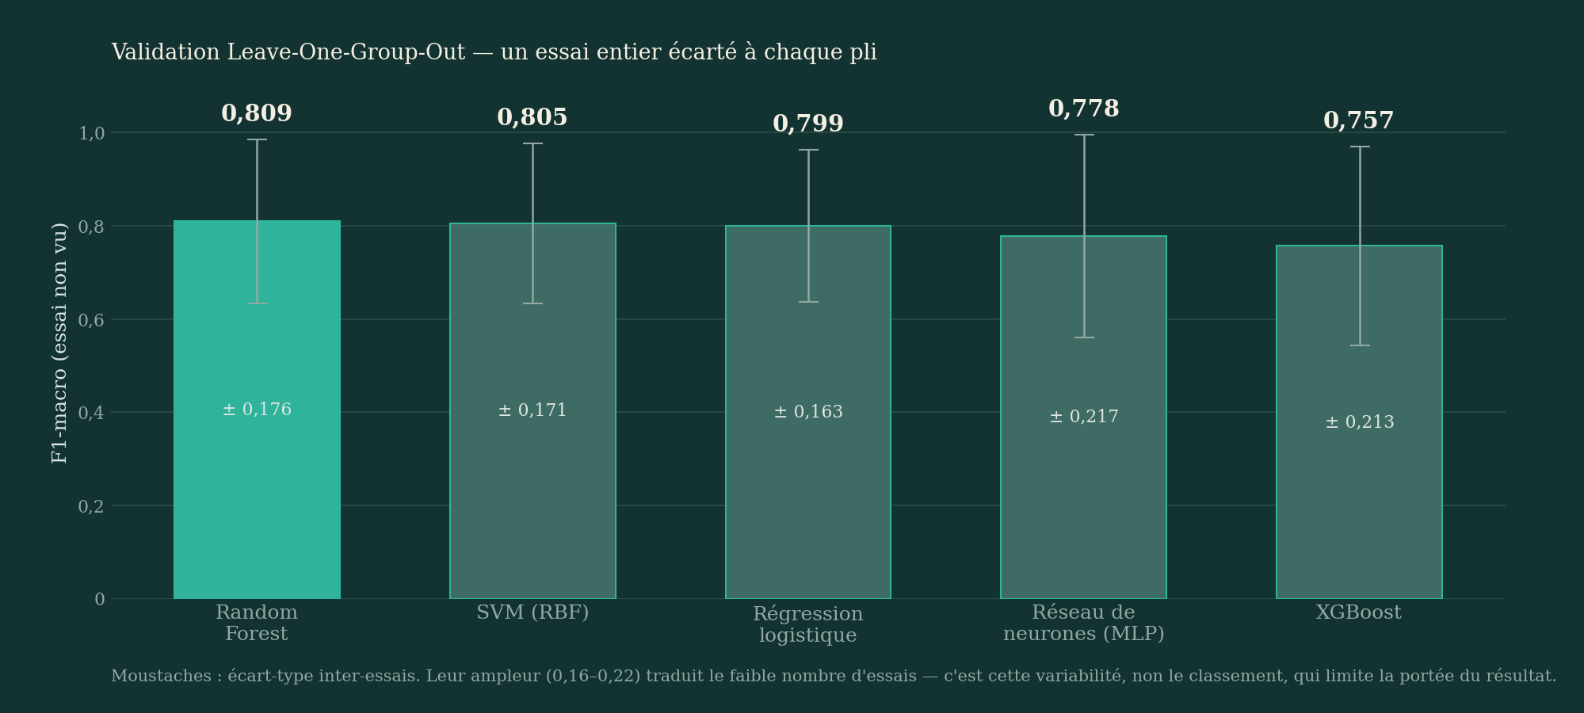
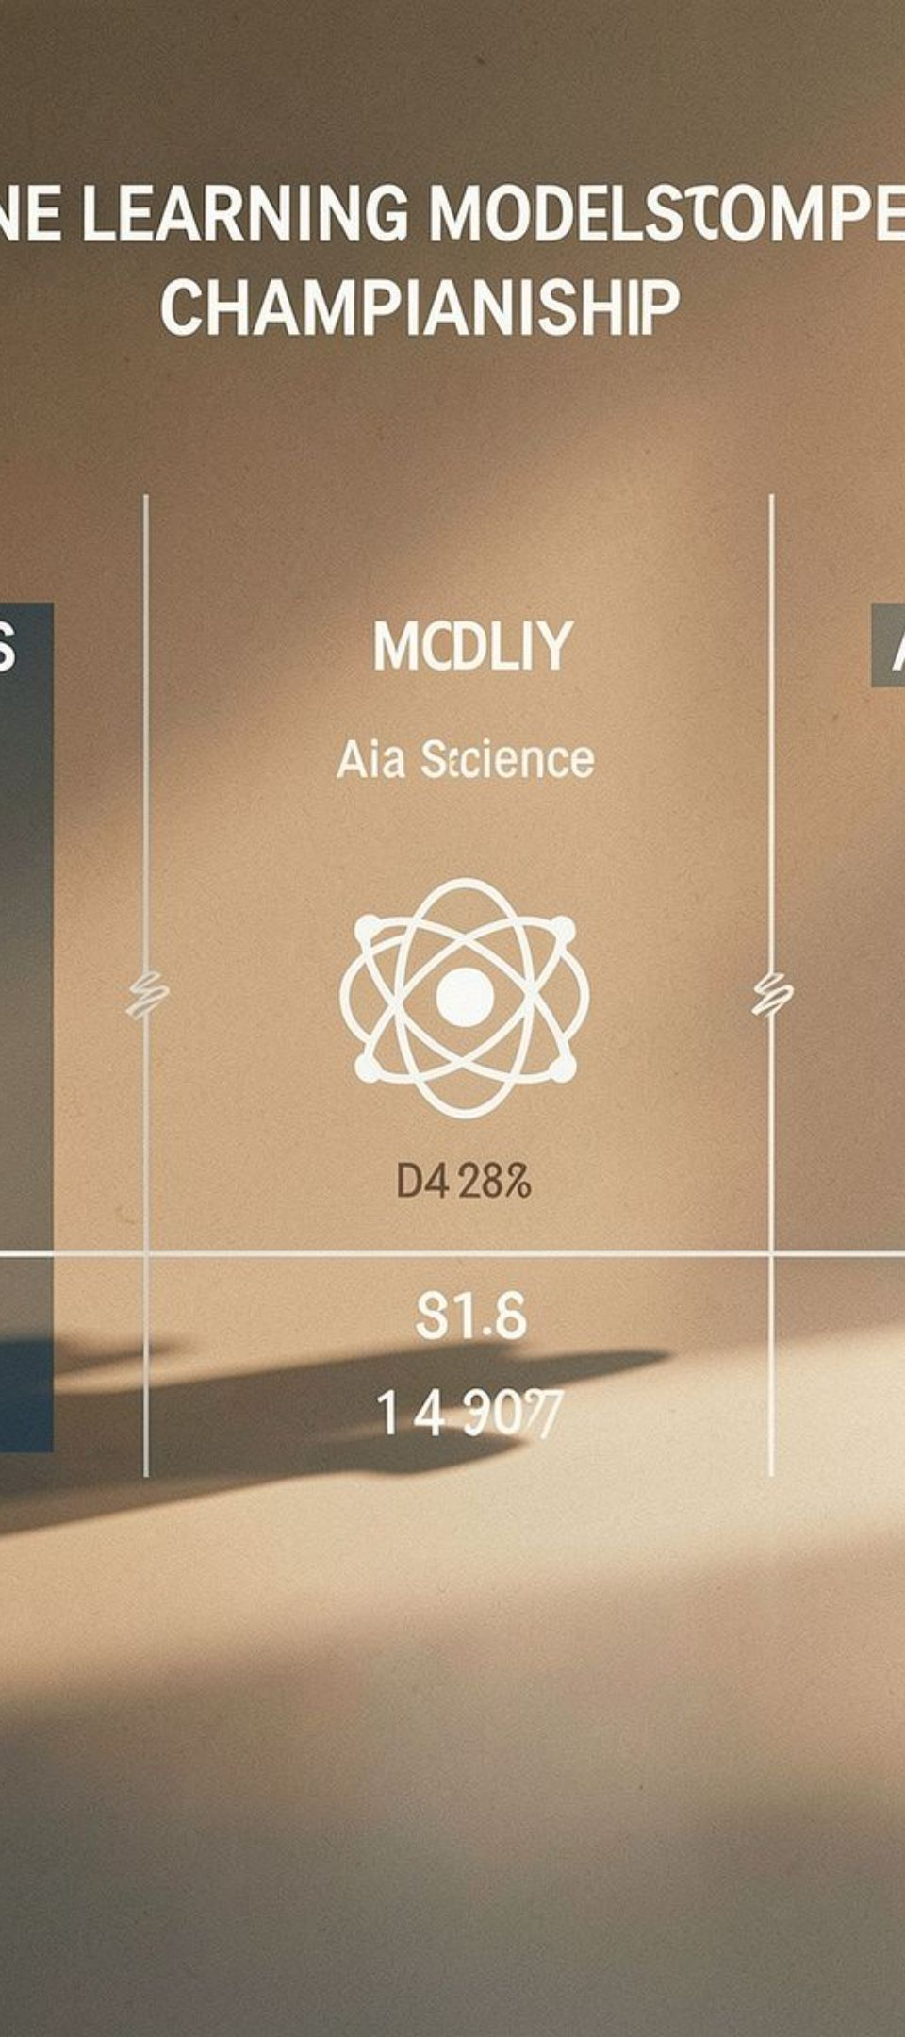
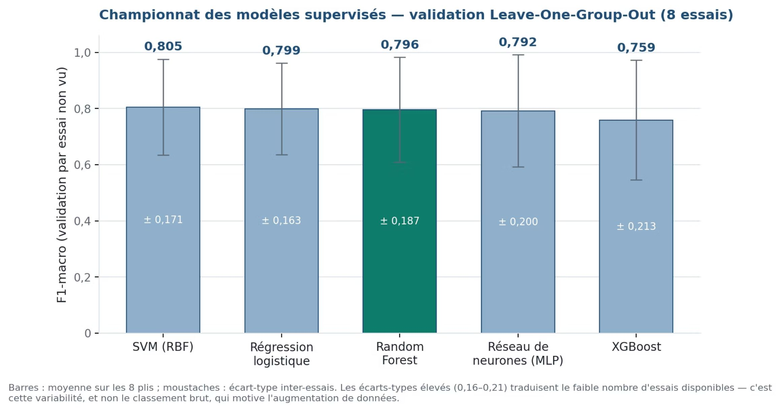
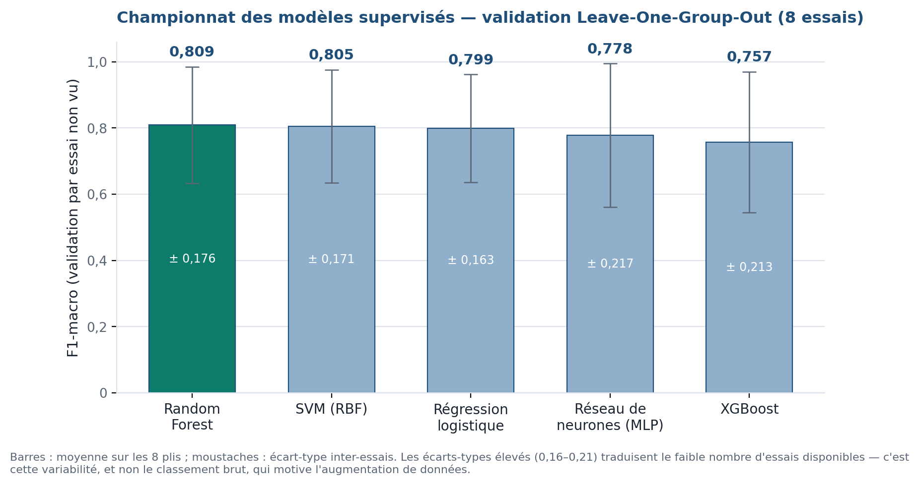
04 — DONNÉES & MODÉLISATION
Championnat de cinq modèles
RF retenu (0,809 F1-macro, 0,950 accuracy, 0,976 AUC). SVM gardé comme challenger.

Slide 16
05 — RÉSULTATS & INTÉGRITÉ
Le résultat semblait décisif. Il était faux.
SANS AUGMENTATION
AUGMENTATION GLOBALE
0,809
0,918
FUITÉE
Fuite par ancrage : le pool synthétique incluait l'essai de test. Correction : régénérer dans chaque pli.
Correction : régénérer le pool dans chaque pli, depuis les seuls essais d'entraînement.

Slide 17
05 — RÉSULTATS & INTÉGRITÉ
Le vrai résultat : le gain disparaît
Modèle
Sans augm.
Globale (fuitée)
Par pli (corrigée)
Random Forest
0,809
0,918
0,809
SVM (RBF)
0,805
0,868
0,824
Régression logistique
0,799
0,860
0,809
XGBoost
0,757
0,900
0,801
Réseau de neurones
0,778
0,862
0,781
Cinq modèles entre 0,78 et 0,82 — statistiquement indiscernables. Le +0,109 était un artefact.

Slide 18
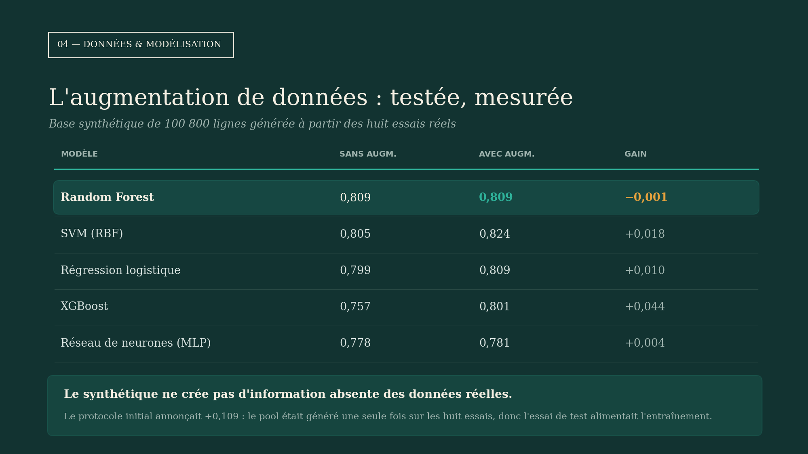

Slide 19
05 — RÉSULTATS & INTÉGRITÉ
Dire la vérité renforce le projet
DÉONTOLOGIQUE
MÉTHODOLOGIQUE
REPRODUCTIBLE
Ne pas promettre une performance qui ne tiendrait pas en production.
La performance dépend autant du protocole que de l'algorithme.
Prédictions, métriques et générateur corrigé livrés.
« J'aurais pu livrer 0,918 : personne ne l'aurait vu. »
Ce n'est pas l'échec du modèle — c'est la réussite de l'audit.

Slide 20
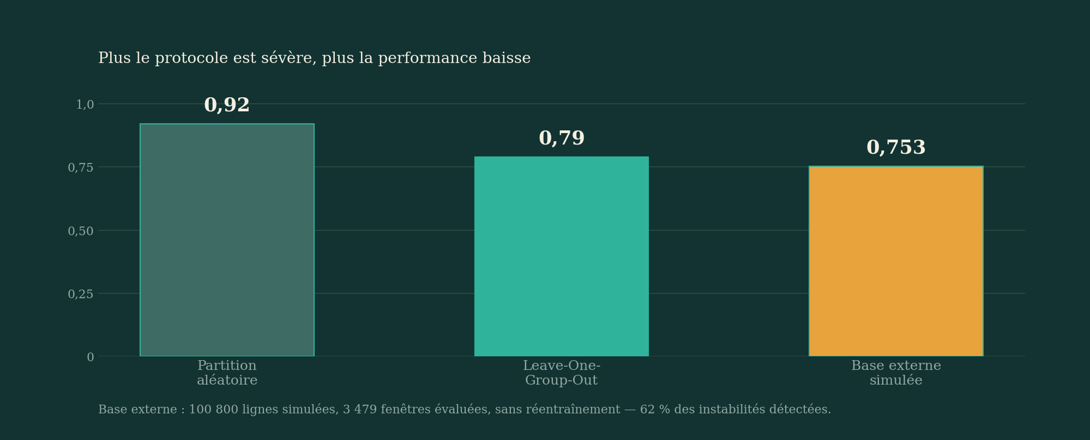
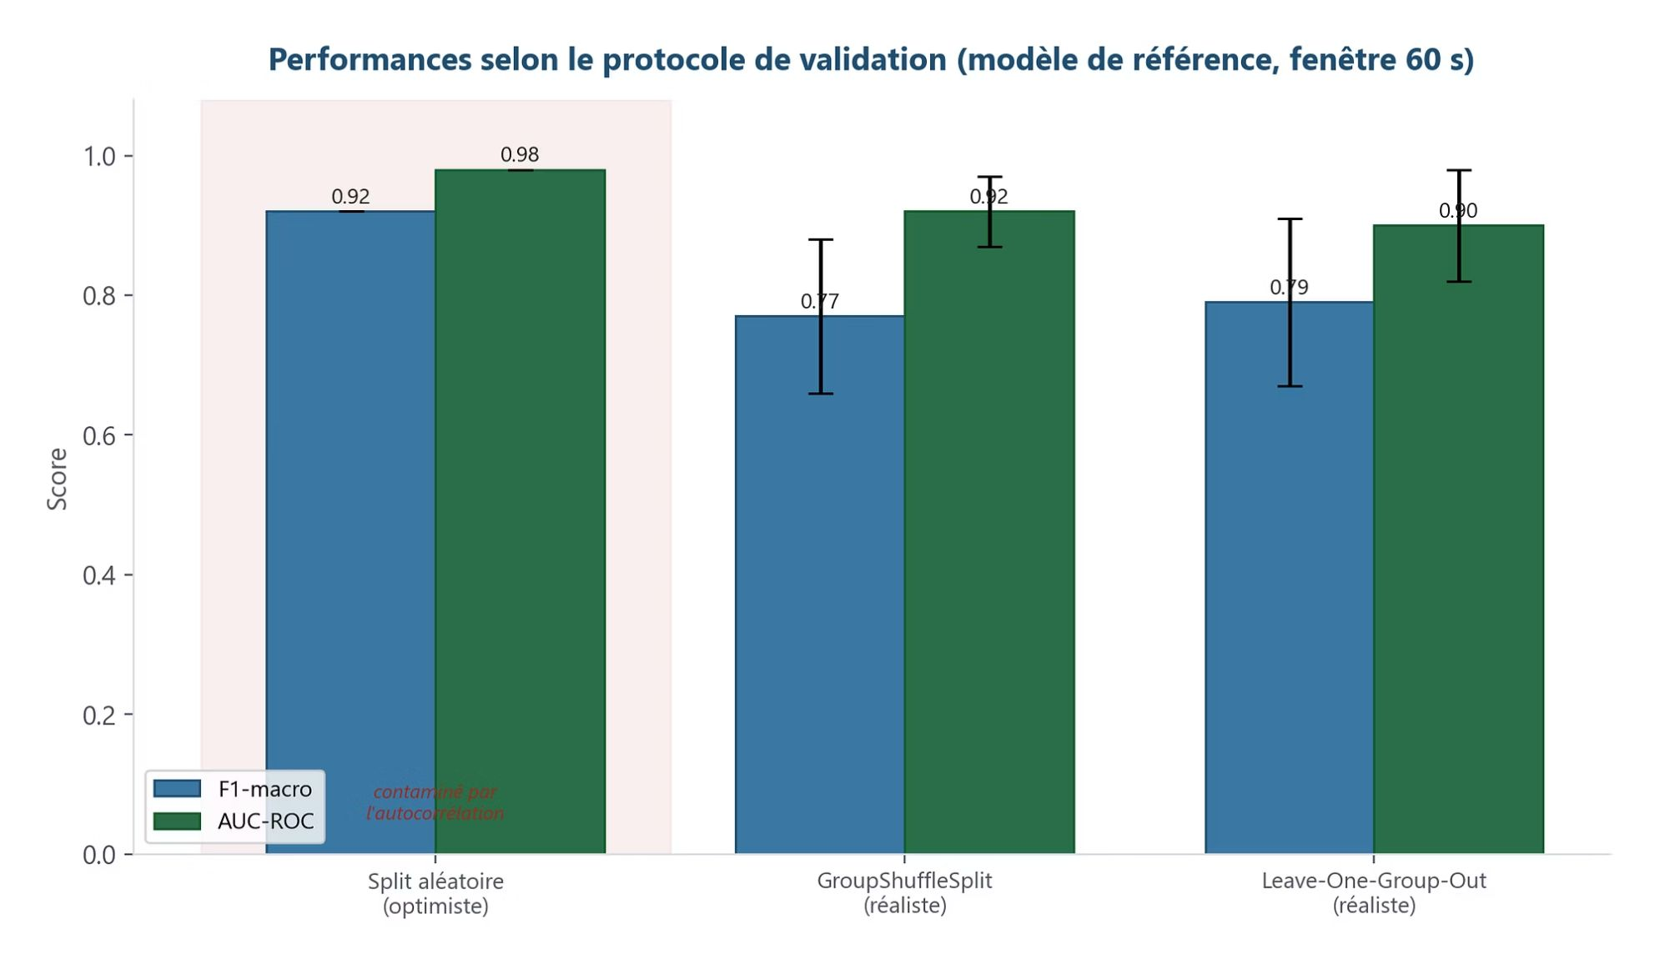
05 — RÉSULTATS & INTÉGRITÉ
Validation externe
Base simulée 100 800 lignes, sans réentraînement.
3 479
0,753
62%
FENÊTRES
AUC EXTERNE
INSTABILITÉS
évaluées
détectées

Slide 21
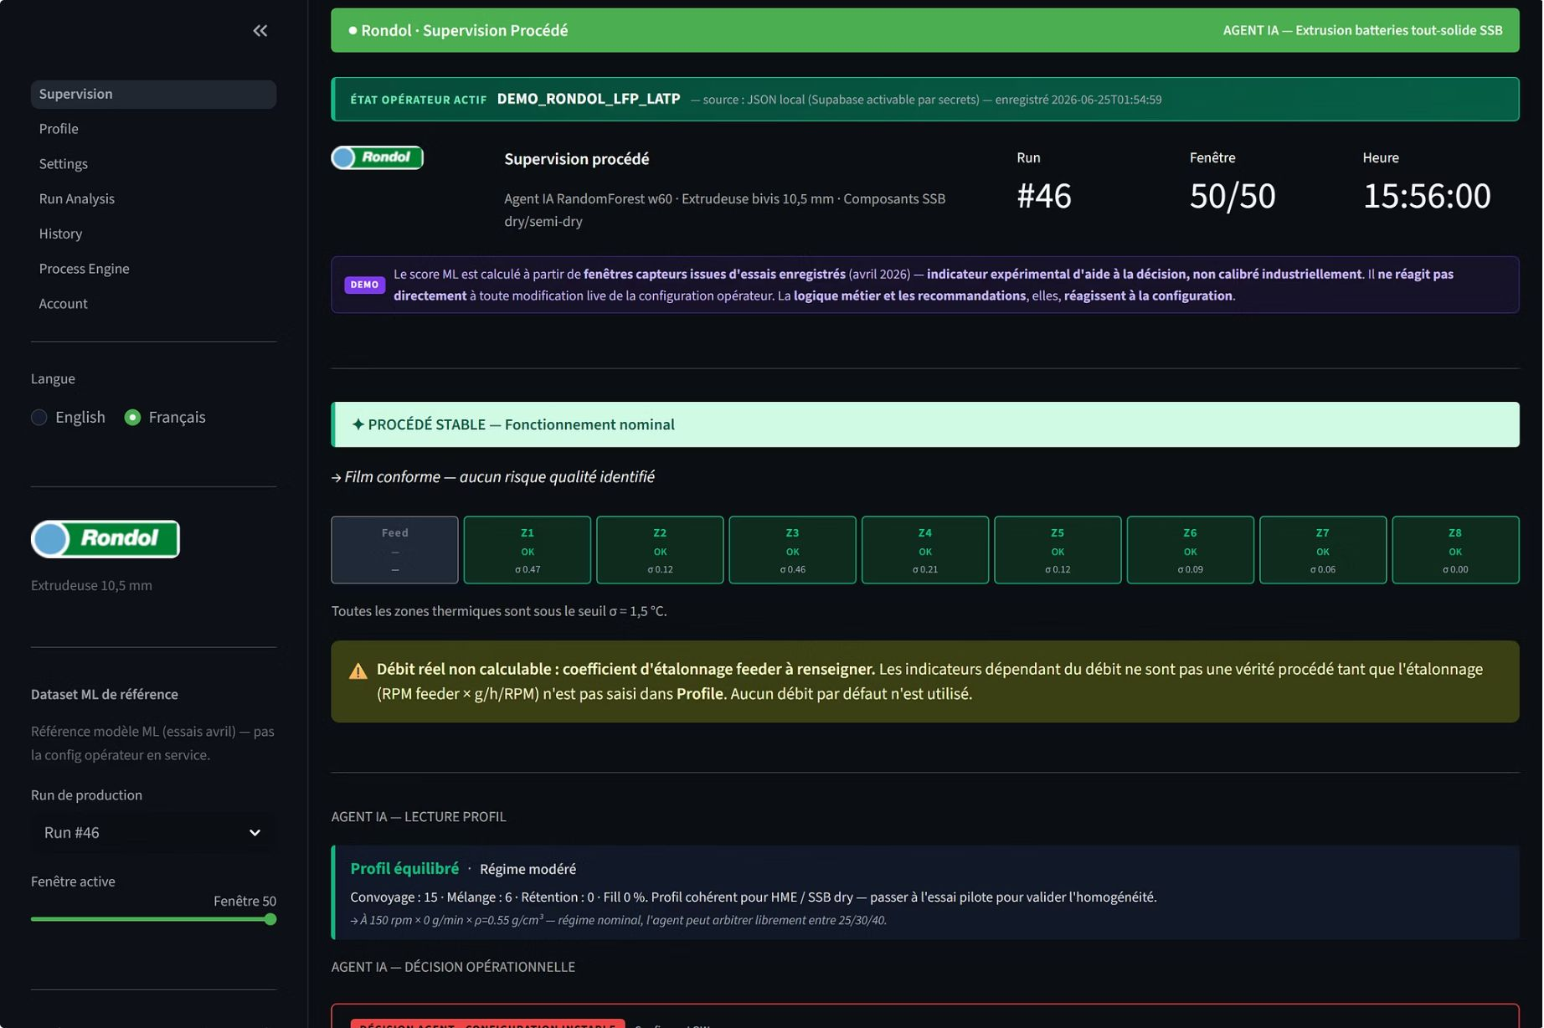
06 — APPLICATION & JUMEAU
HMI industrielle — Supervision
7 pages Streamlit
Persistance 3 couches
Bilingue FR/EN
PBKDF2
WCAG 2.1 AA

Slide 22
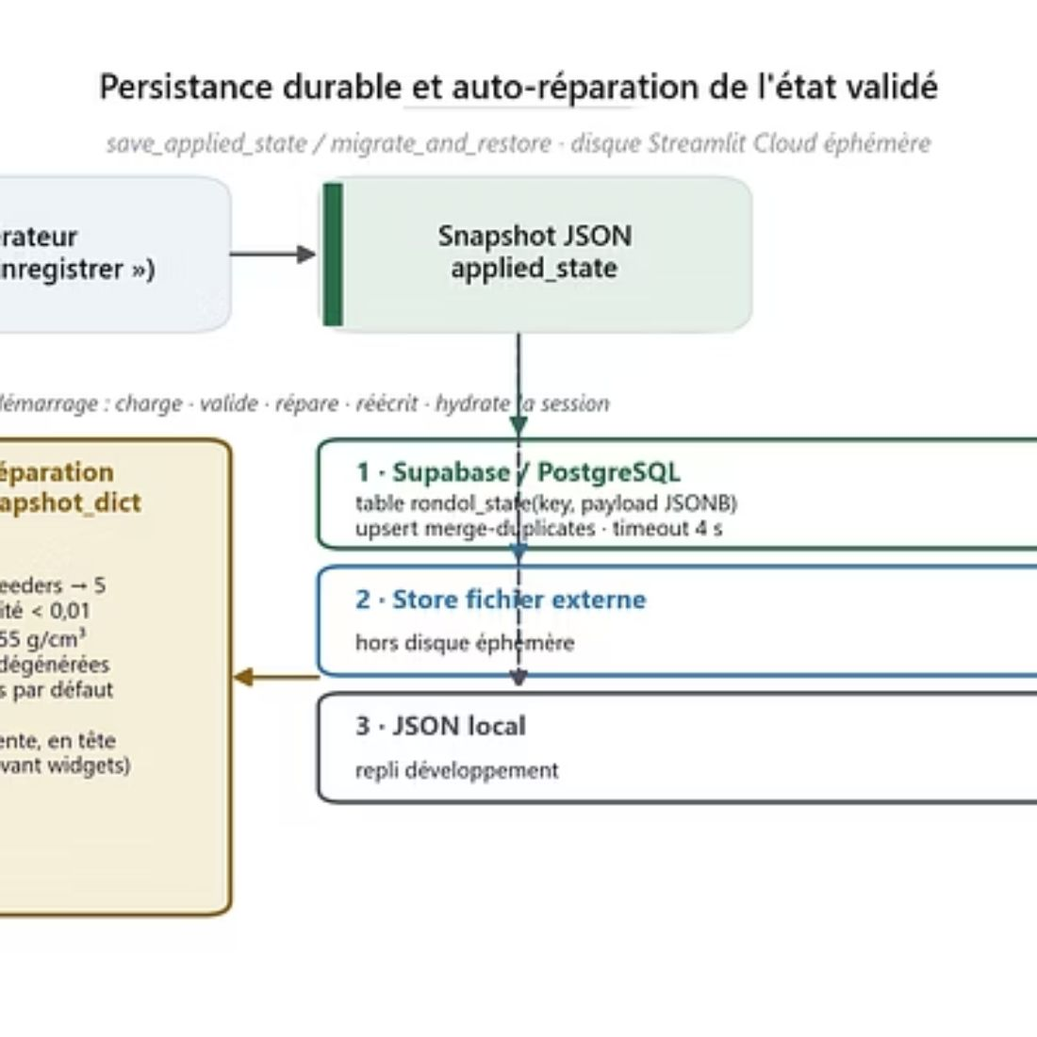
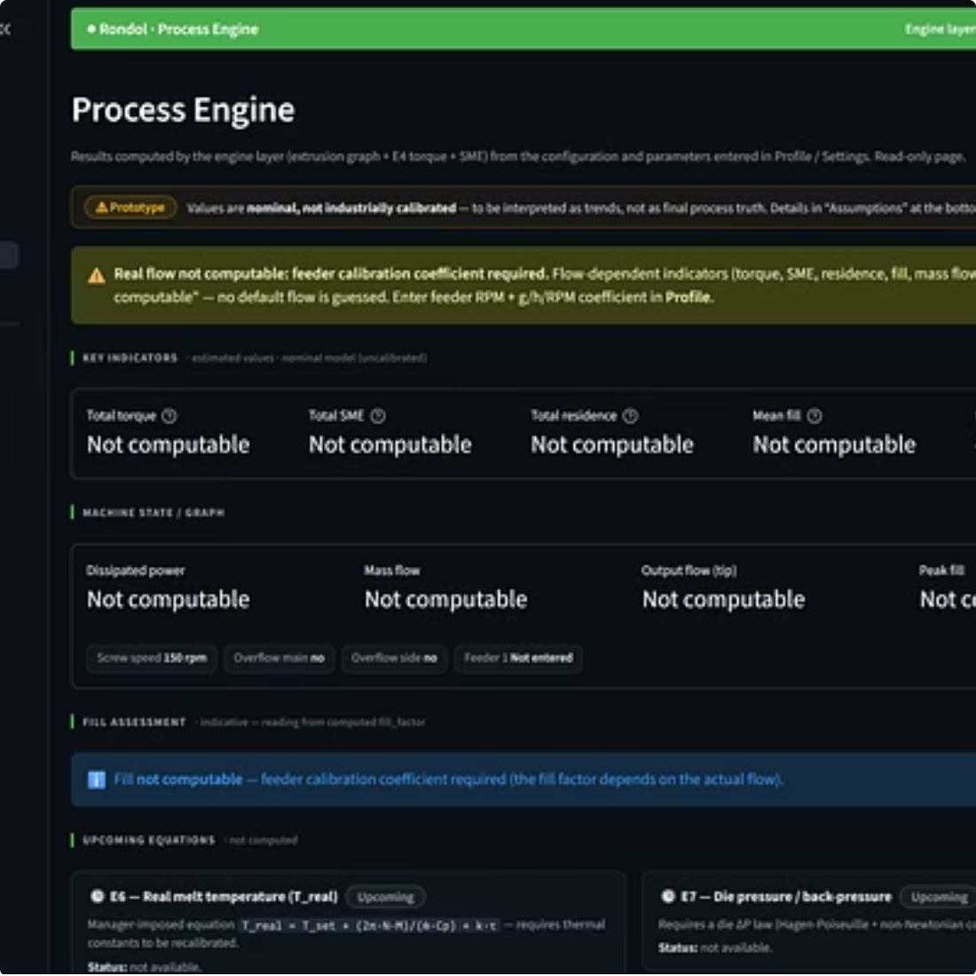
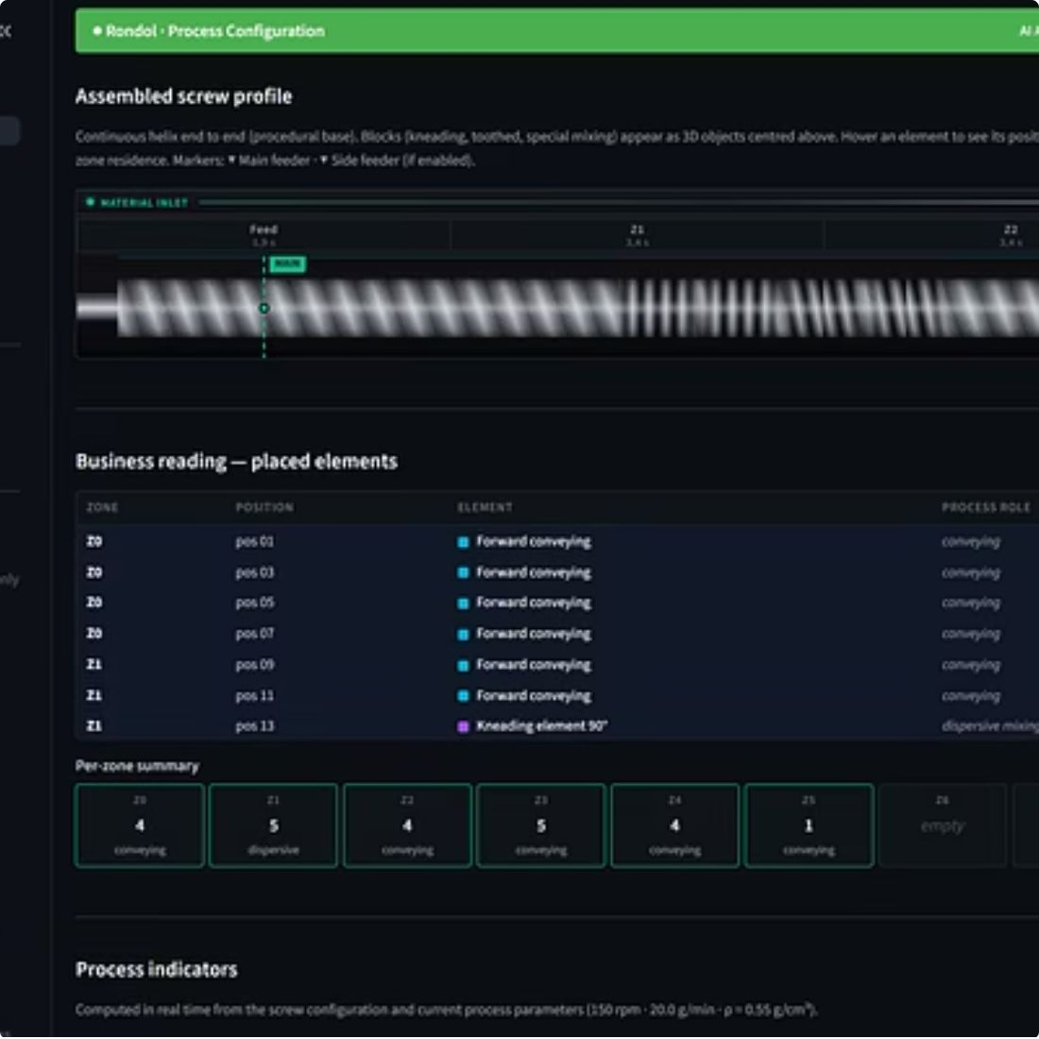
06 — APPLICATION & JUMEAU
Profil de vis & Moteur Procédé

Slide 23
06 — APPLICATION & JUMEAU
Cinq cas — sensibilité et réversibilité
Cas
Scénario
Score
Résultat
C1
Référence LFP
65/100
Baseline établie
C2
Configuration optimisée
82/100
L'outil est sensible
C3
Défaut provoqué Z5
46/100
Alerte rouge, P(stab) = 0,30
C4
Recommandation agent
—
Quel paramètre, sens, combien
C5
Après correction
+32 pts
Alerte levée, +0,52 proba
Sensibilité · Détectabilité · Réversibilité — les trois propriétés d'un jumeau numérique.

Slide 24
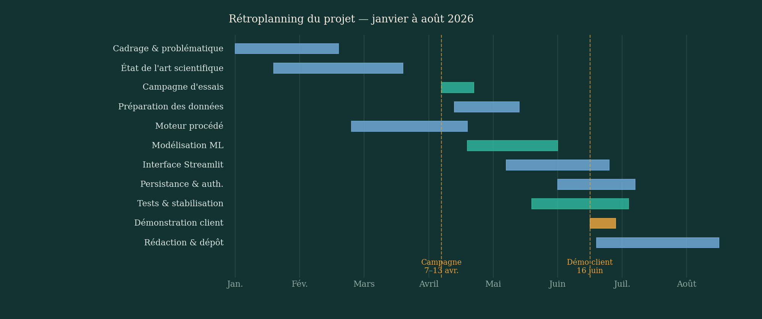






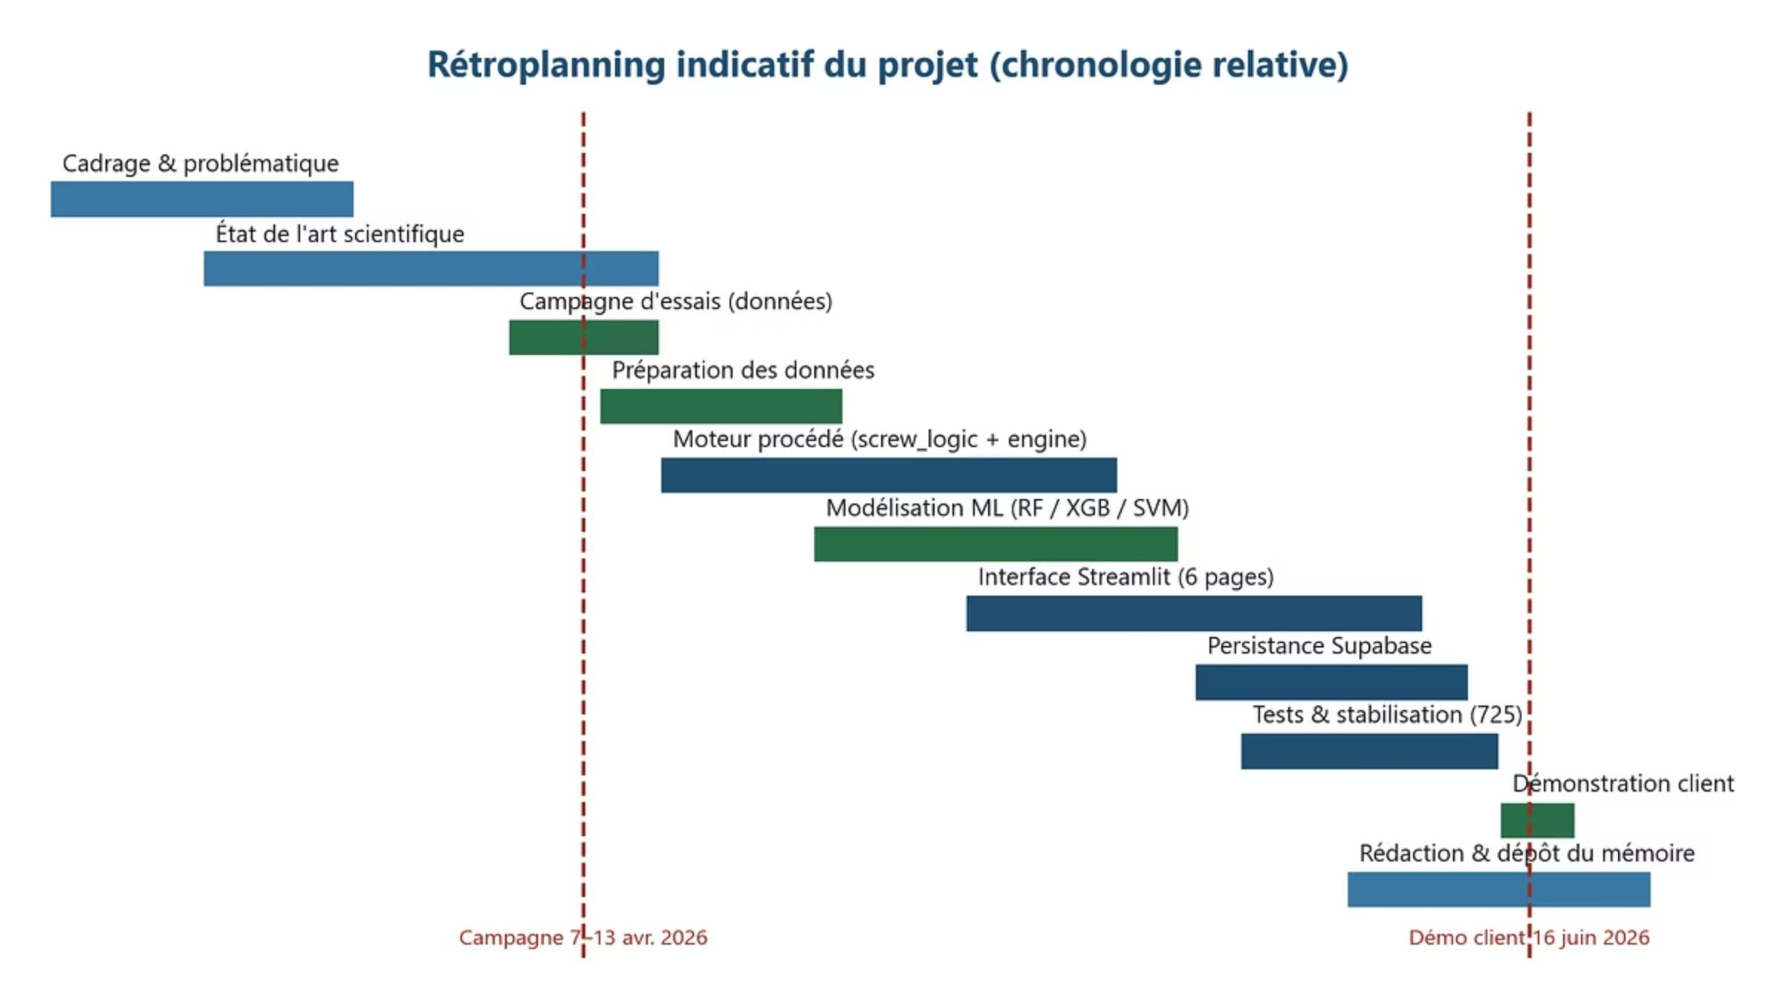
07 — GESTION DE PROJET
Piloté par validation
KANBAN · WIP = 1
Proposition → validation encadrant → développement → tests → démonstration.
Jan.
Cadrage
Mars
Données
Avril
Campagne
Mai
App
Juin
Démo

Slide 25
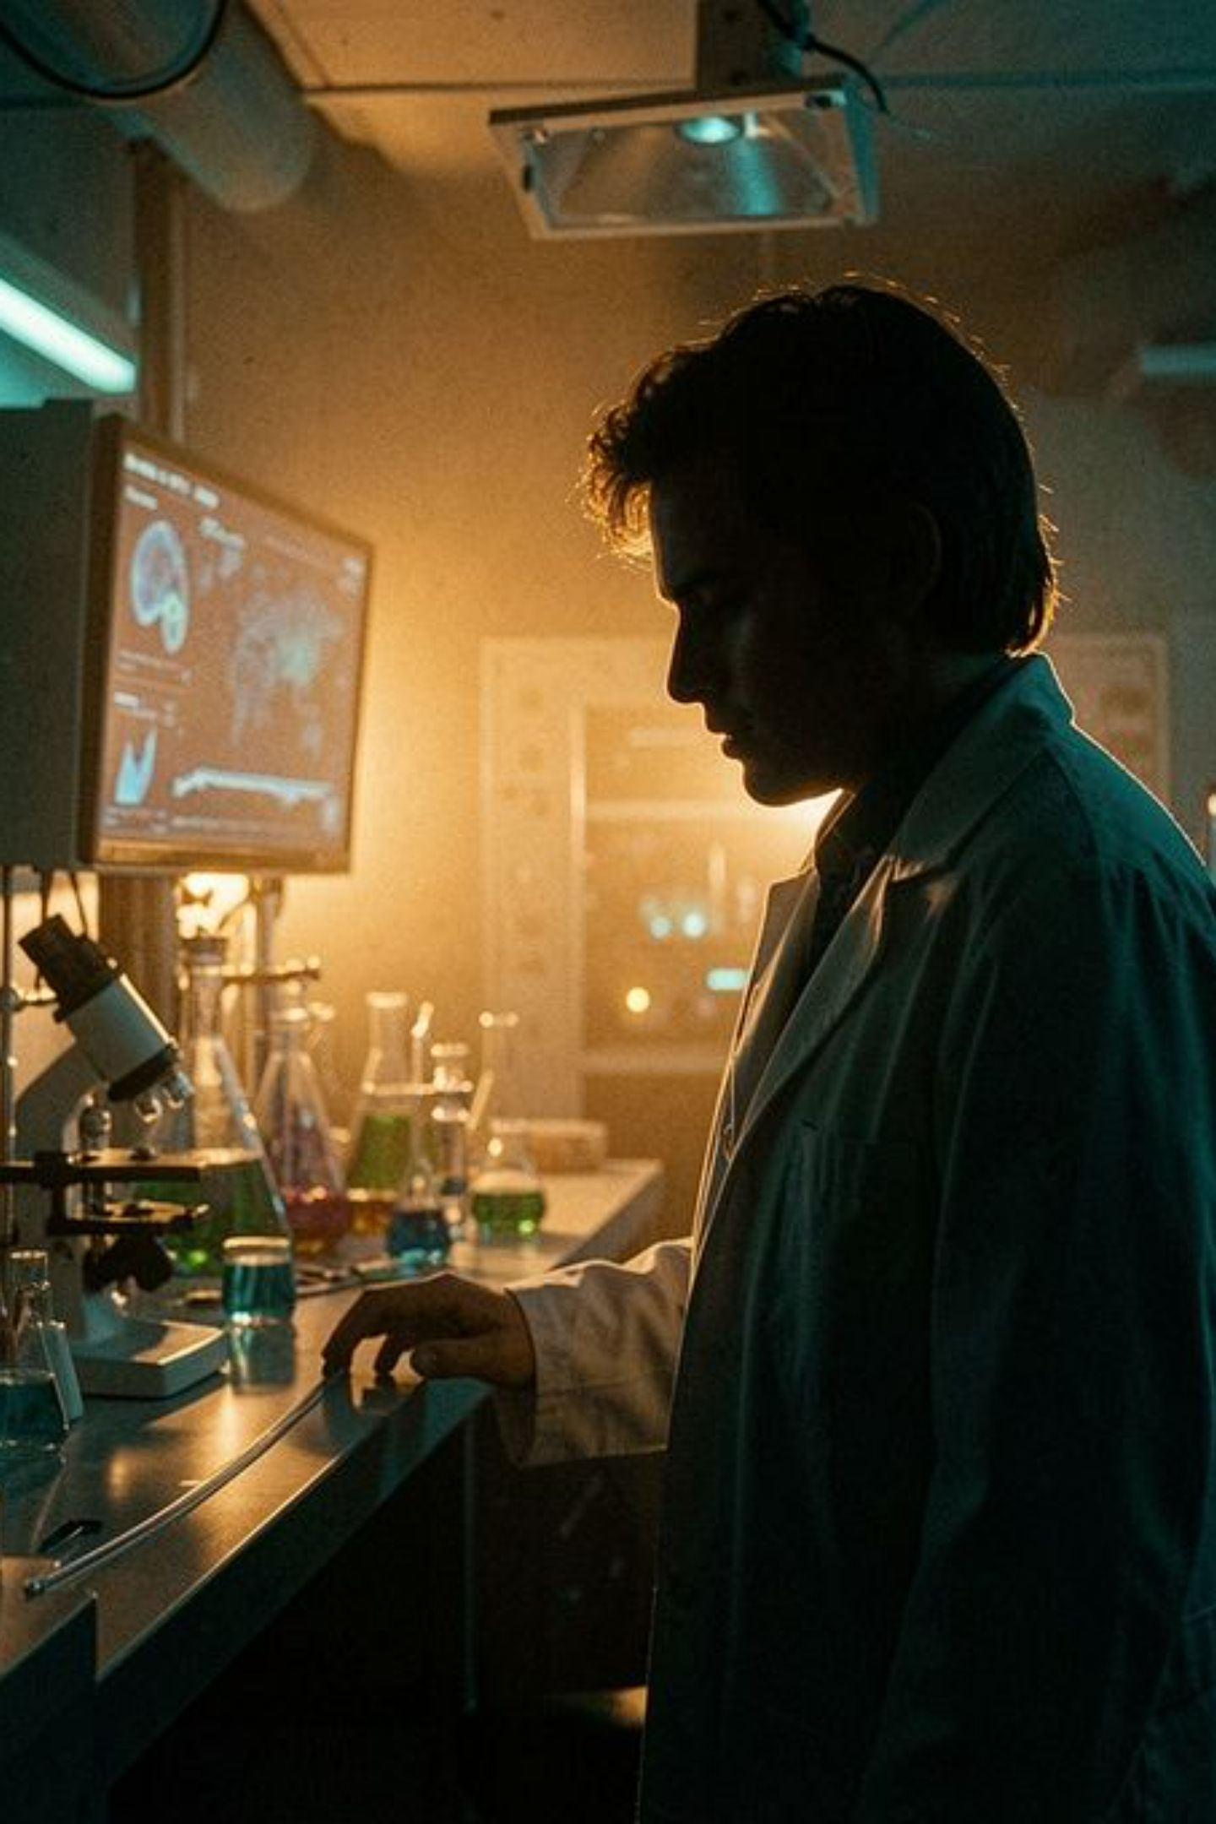
Veille structurée & budget
SYSTÈME DE VEILLE
Source
Type
Fréquence
Impact
Revues scientifiques
Technologique
Mensuelle
État de l'art (38 réfs)
Coperion, Thermo Fisher
Concurrentielle
Trimestrielle
Positionnement
Cabinets d'études
Sectorielle
Ponctuelle
Chiffrage marché
ECHA (PFAS)
Réglementaire
Semestrielle
Voie sèche

Slide 26

BUDGET
Poste
Nature
Coût
Temps-homme (4 mois)
Investissement principal
Ressource centrale
Licences logicielles
Open source
0 €
Hébergement
Freemium
0 €
Données d'essais
Ressource Rondol
Mise à dispo

Slide 27
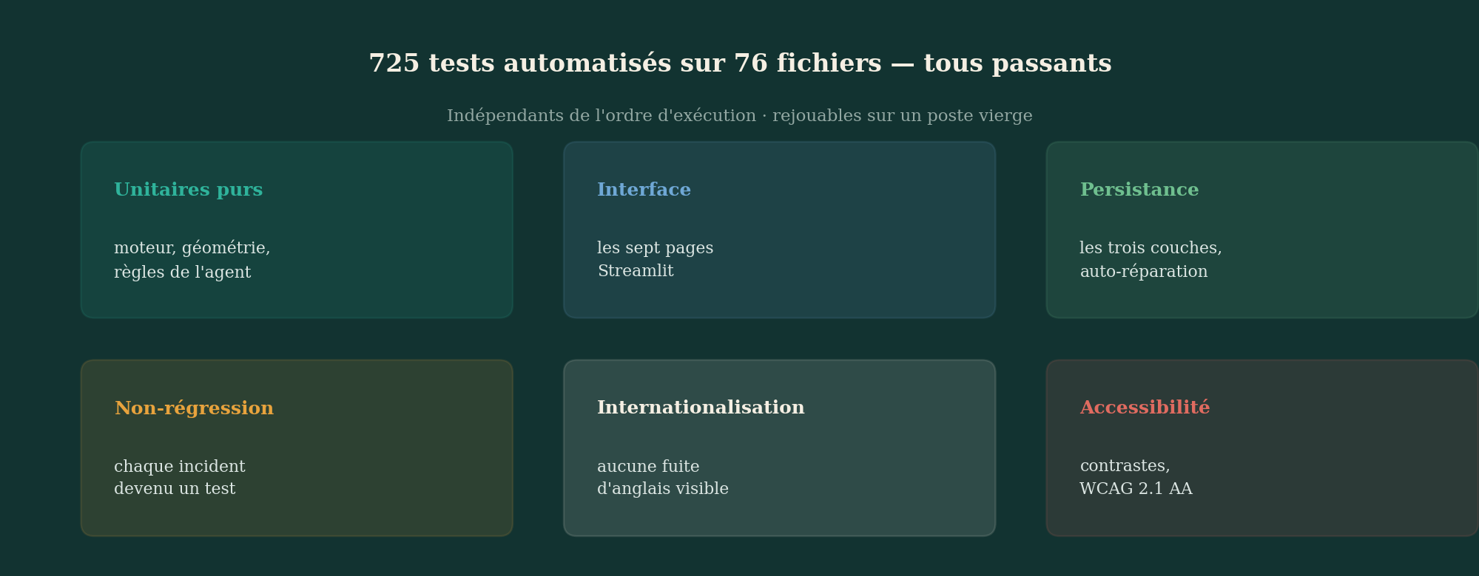

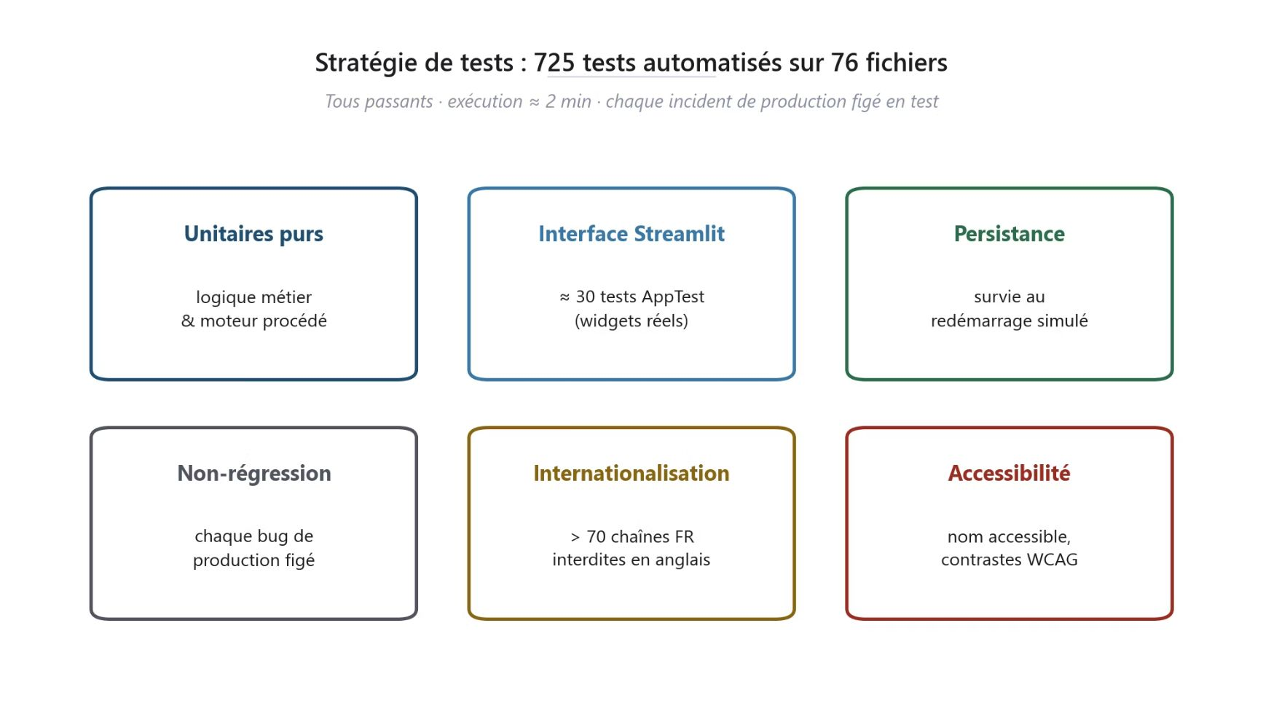
07 — GESTION DE PROJET
Indicateurs & qualité logicielle
Indicateur
Indicateur
Mesuré
Statut
Tests
725 / 725
Atteint
Pages
7 / 7
Atteint
F1-macro
0,809
Non atteint
WCAG AA
6,38:1
Atteint
Démo client
16 juin
Tenu
F1 = 0,809 vs cible 0,85 : limite assumée. Le prochain gain viendra de nouvelles campagnes.

Slide 28
08 — CONCLUSION
Oui — le procédé devient lisible, comparable et prédictible.
Mais pas autonome.
ACQUIS
ASSUMÉ
APPRIS
Jumeau numérique cohérent, agent explicable, HMI démontrable, modèle validé sous protocole strict.
Physique nominale, 8 essais, pression filière différée. Le cadre est explicite.
La rigueur du protocole vaut davantage qu'un score flatteur.
Le prochain gain viendra de nouvelles campagnes — pas d'un modèle plus sophistiqué.

Slide 29



Nous vous remercions pour votre aimable attention et votre écoute !
Questions et échanges
Wilfried Galtier
mbeumigautier@gmail.com
Démo en ligne: rondol-process-supervision-demo.streamlit.app

